Slide 1
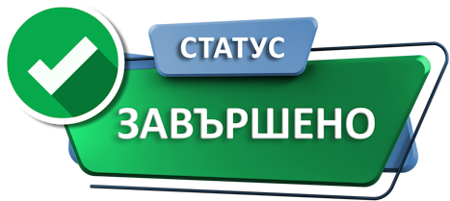
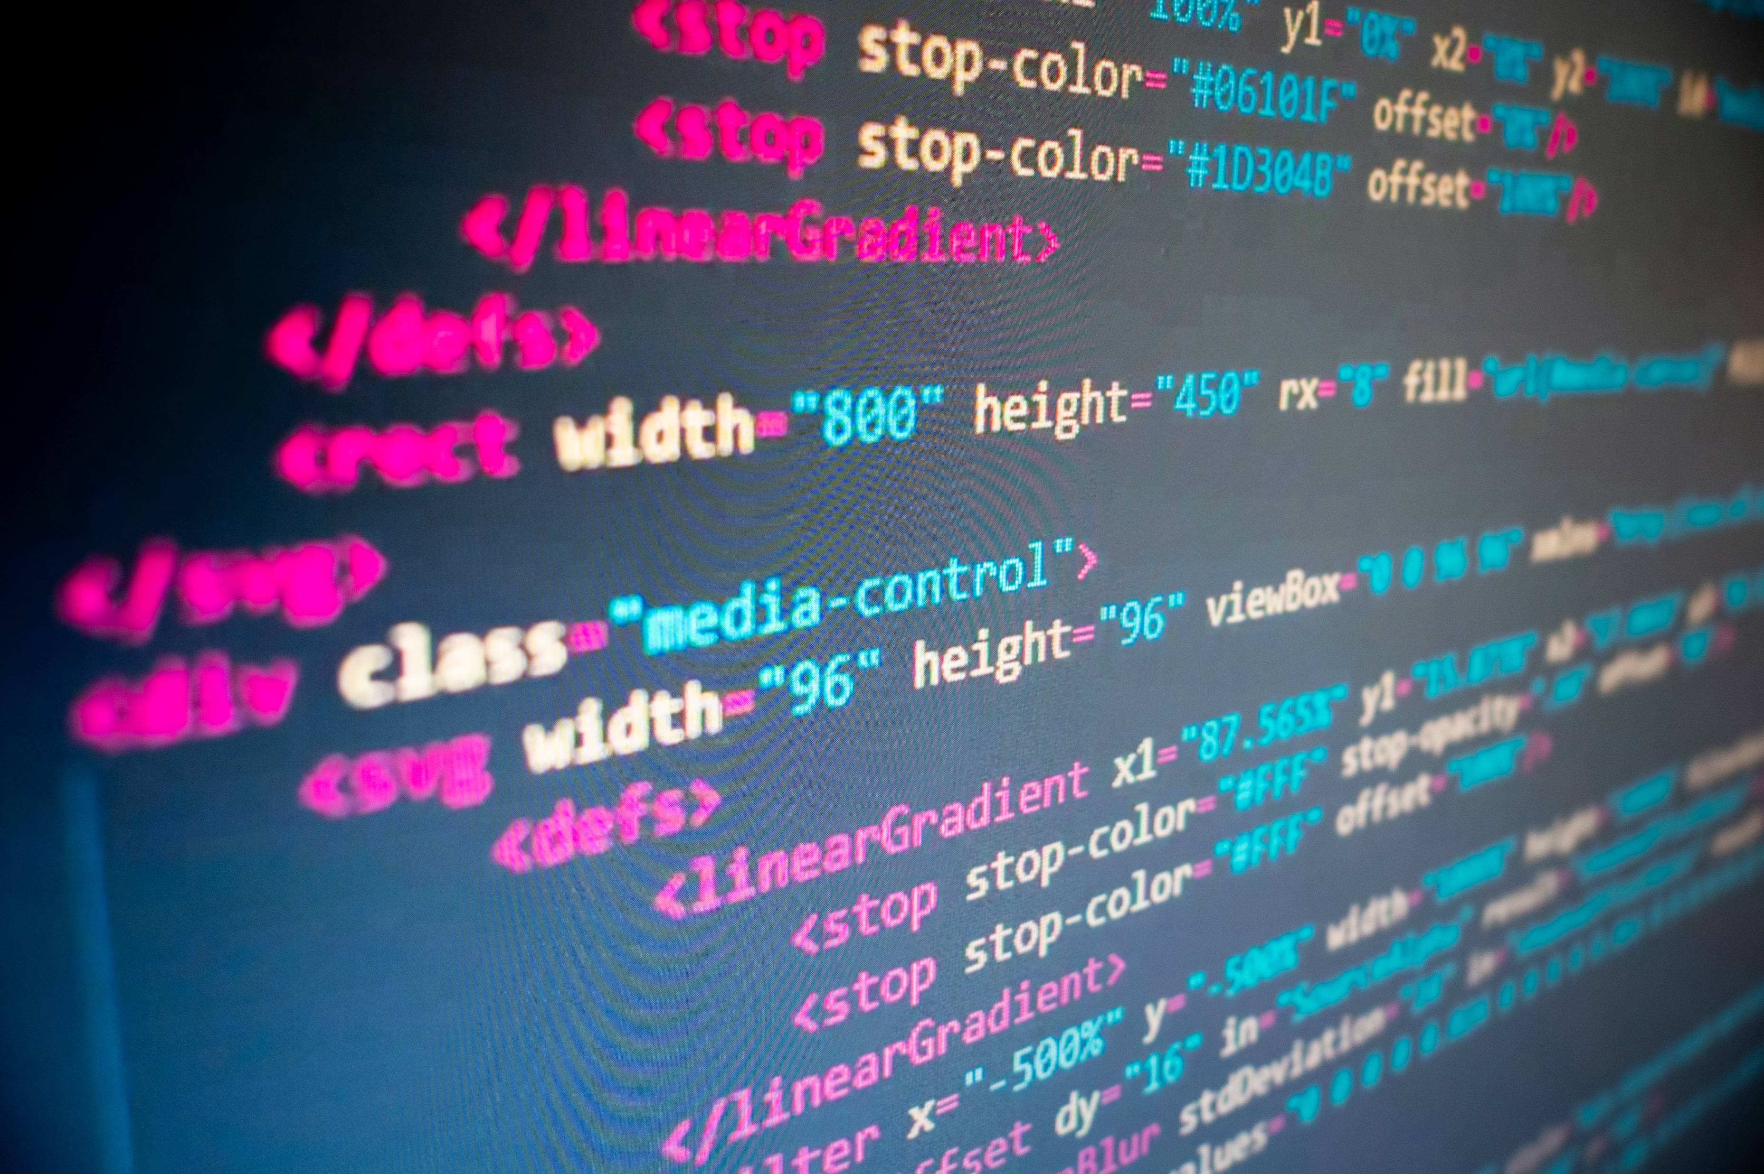
Основи на HTML
Основни компоненти на HTML
Проект "Отворено учебно съдържание по програмиране и ИТ", СофтУни Фондация
Курс "Информационни технологии"
https://github.com/BG-IT-Edu
Софтуерни и хардуерни науки

Slide 2
Съдържание
​HTML
Въведение и роля
​​Основни компоненти на HTML
Тагове, елементи, атрибути
​Контейнери и атрибути за групиране
​Структурни тагове
Основни структурни тагове
Примерна структура на HTML страница
​HTML дърво (DOM)
​​​​​​Пример: Създаване на първа HTML уеб страница
2
Notes:
2

Slide 3

HTML
Въведение и роля
Notes:
3

Slide 4
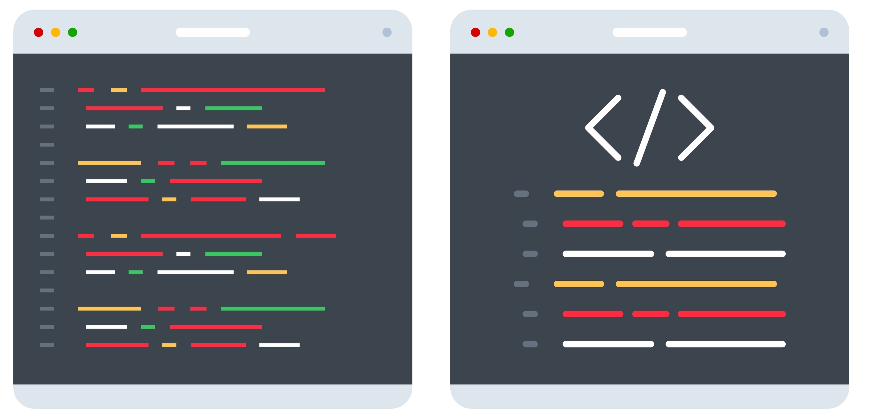
HTML
HTML (HyperText Markup Language) е маркиращ език за създаване и структуриране на уеб страници
Описва съдържанието чрез специални тагове, които браузърът разпознава и визуализира
HTML не е програмен език!

Slide 5
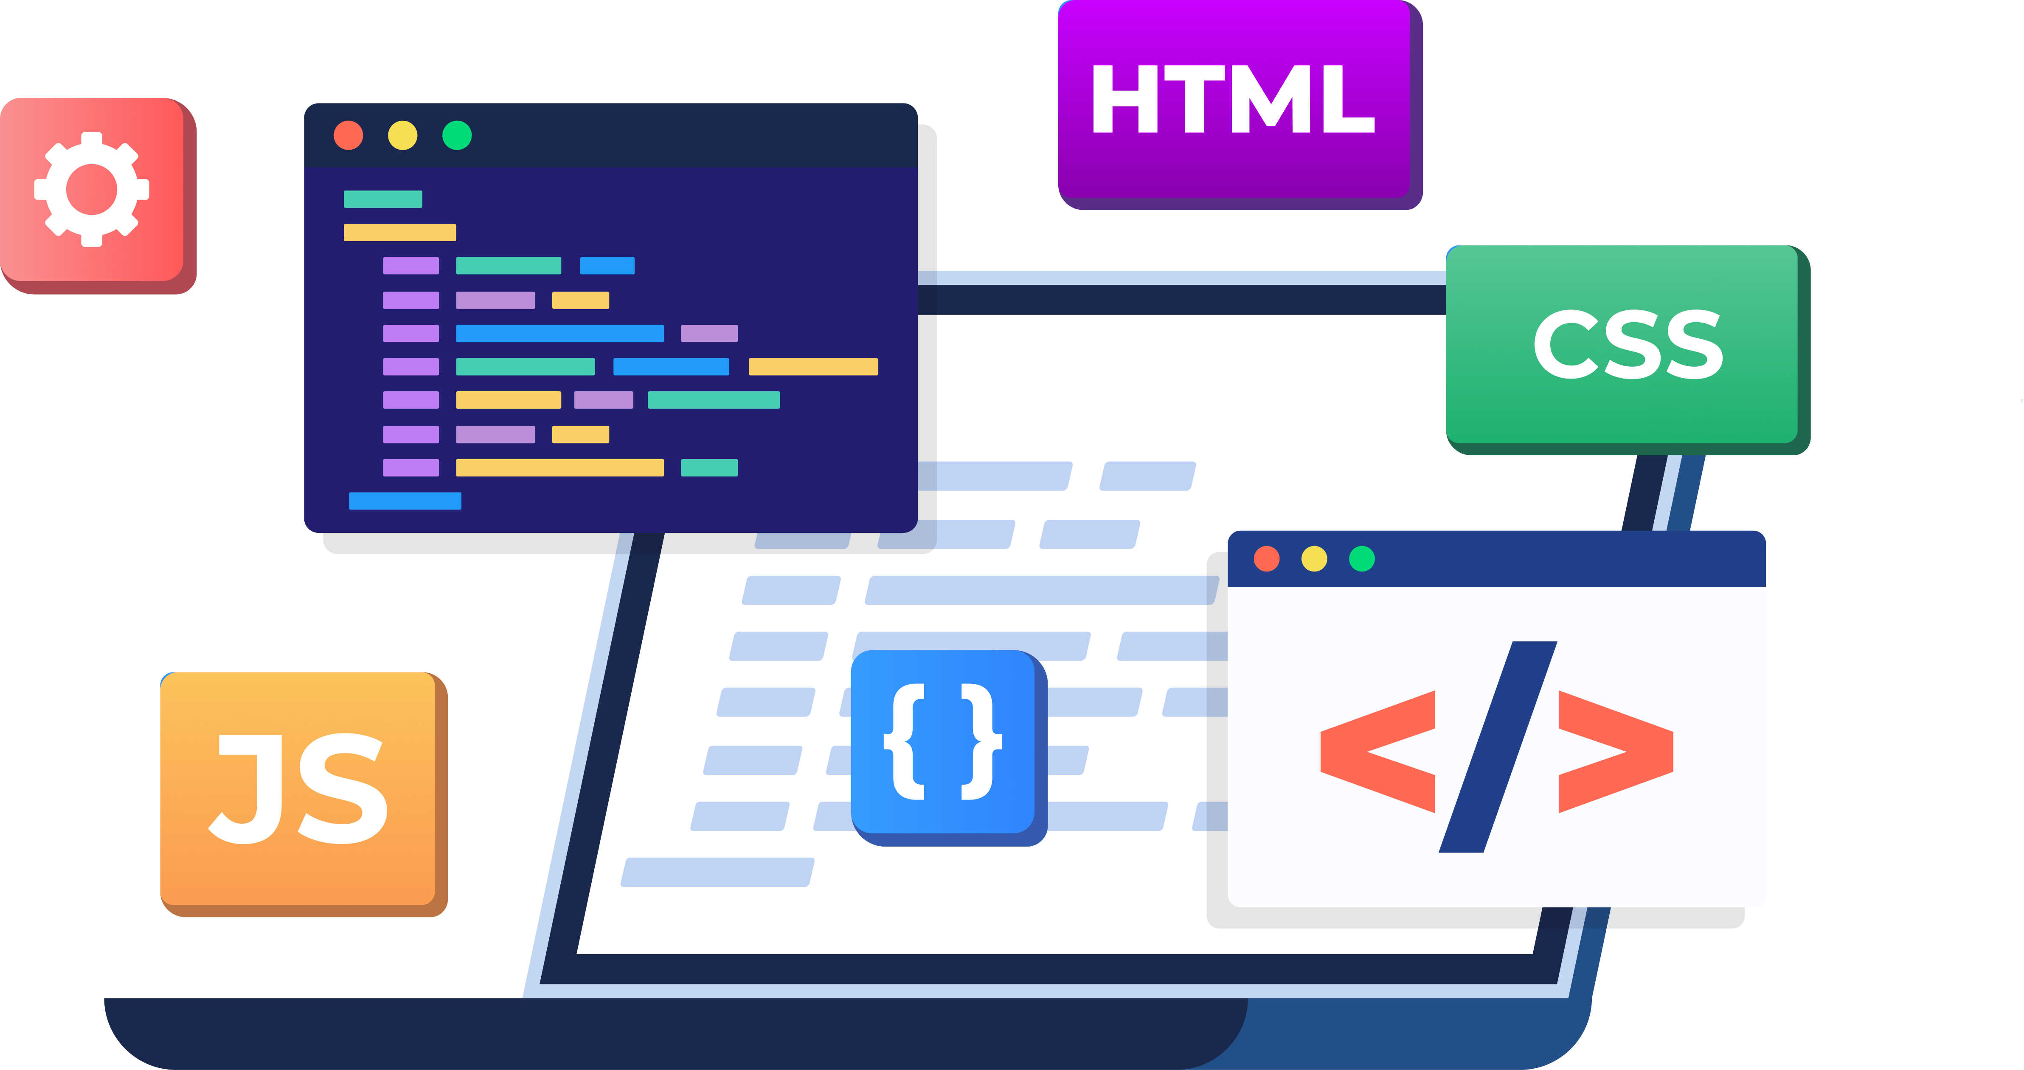
Роля на HTML
Описва съдържанието на уеб страницата
Определя логическата структура на документа
Служи като основа, върху която CSS оформя дизайна
Работи съвместно с JavaScript за добавяне на интерактивност

Slide 6
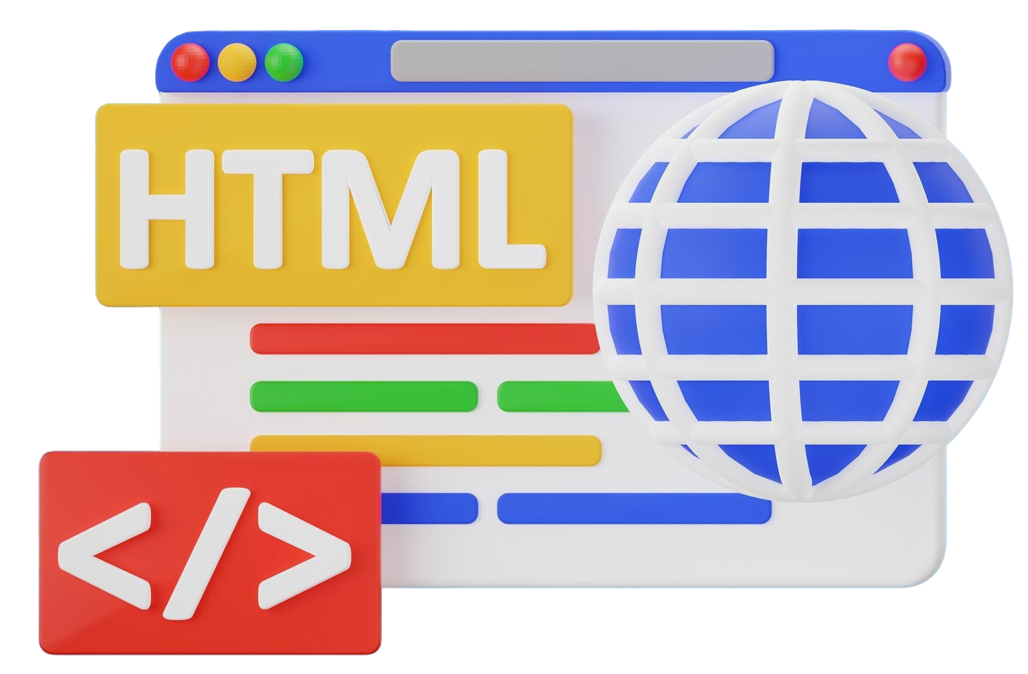
Основни компоненти на HTML
Тагове, елементи, атрибути
Notes:
6

Slide 7
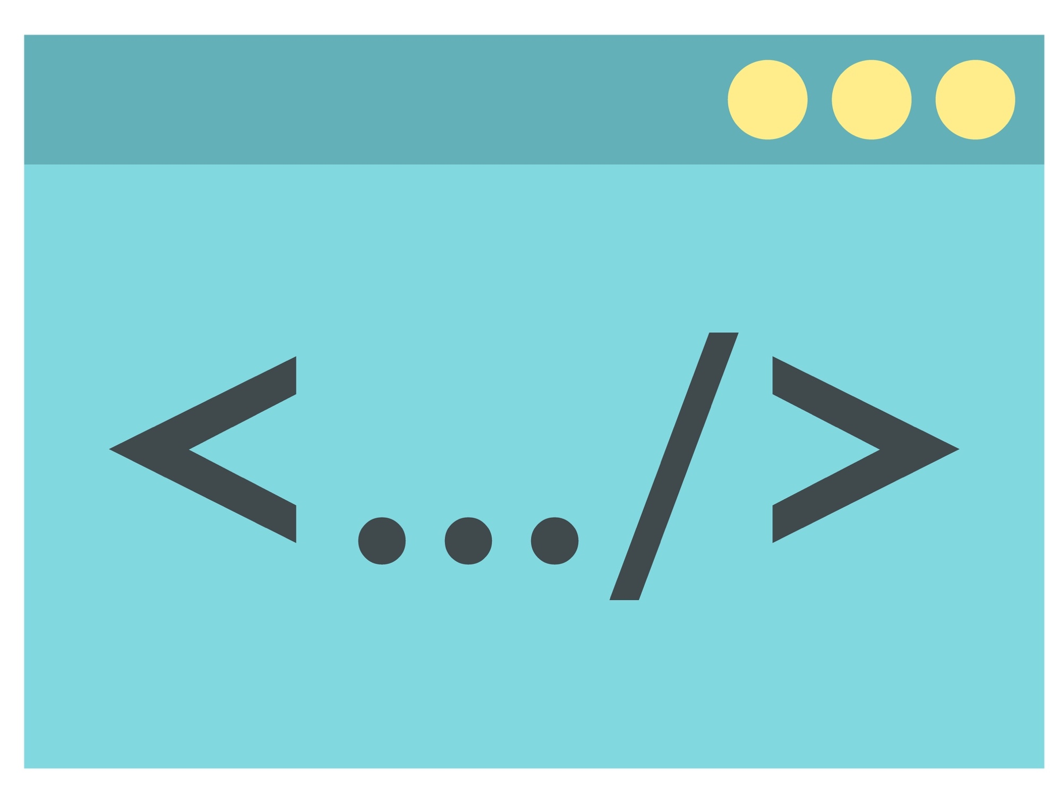
Тагове (1)
Маркиращи конструкции
Етикети, заградени в ъглови скоби (< >)
Определят типа на съдържанието

Slide 8

Тагове (2)
Повечето тагове имат отварящ и затварящ таг
Таговете могат да се влагат един в друг
Първият отворен таг се затваря последен

Slide 9
Отварящи и затварящи тагове
Отварящ таг
Отбелязва началото на елемента
Казва на браузъра какъв тип съдържание започва
Затварящ таг
Отбелязва края на елемента
Показва къде приключва действието на елемента
<p>
</p>

Slide 10
Самозатварящи се тагове
Не всички HTML тагове имат затварящ таг
Самостоятелните елементи (void) се изписват само веднъж
Пример:
<br>
<hr>
<meta>
Нов ред
Хоризонтална линия
Служебна информация

Slide 11
Елементи
Пълната конструкция от отварящ таг, съдържание и затварящ таг
Цялата HTML страница е изградена от елементи
Пример:
Таг
Съдържание
Таг
<p>Това е параграф.</p>
Целият ред е HTML елемент

Slide 12
Атрибути
Дават допълнителна информация за елементите
Записват се в отварящия таг като атрибут=стойност
Определят свойства на елемента
Пример:
Указва езика на страницата
<html lang="bg">
Атрибут

Slide 13
Елементи, тагове и атрибути
Елемент – таг + съдържание + атрибути
Таг – указва типа на съдържанието
Атрибут – добавя допълнителна информация
Елемент
<p class="example">Това е параграф.</p>
Отварящ таг
Атрибут
Стойност
Съдържание
Затварящ таг

Slide 14
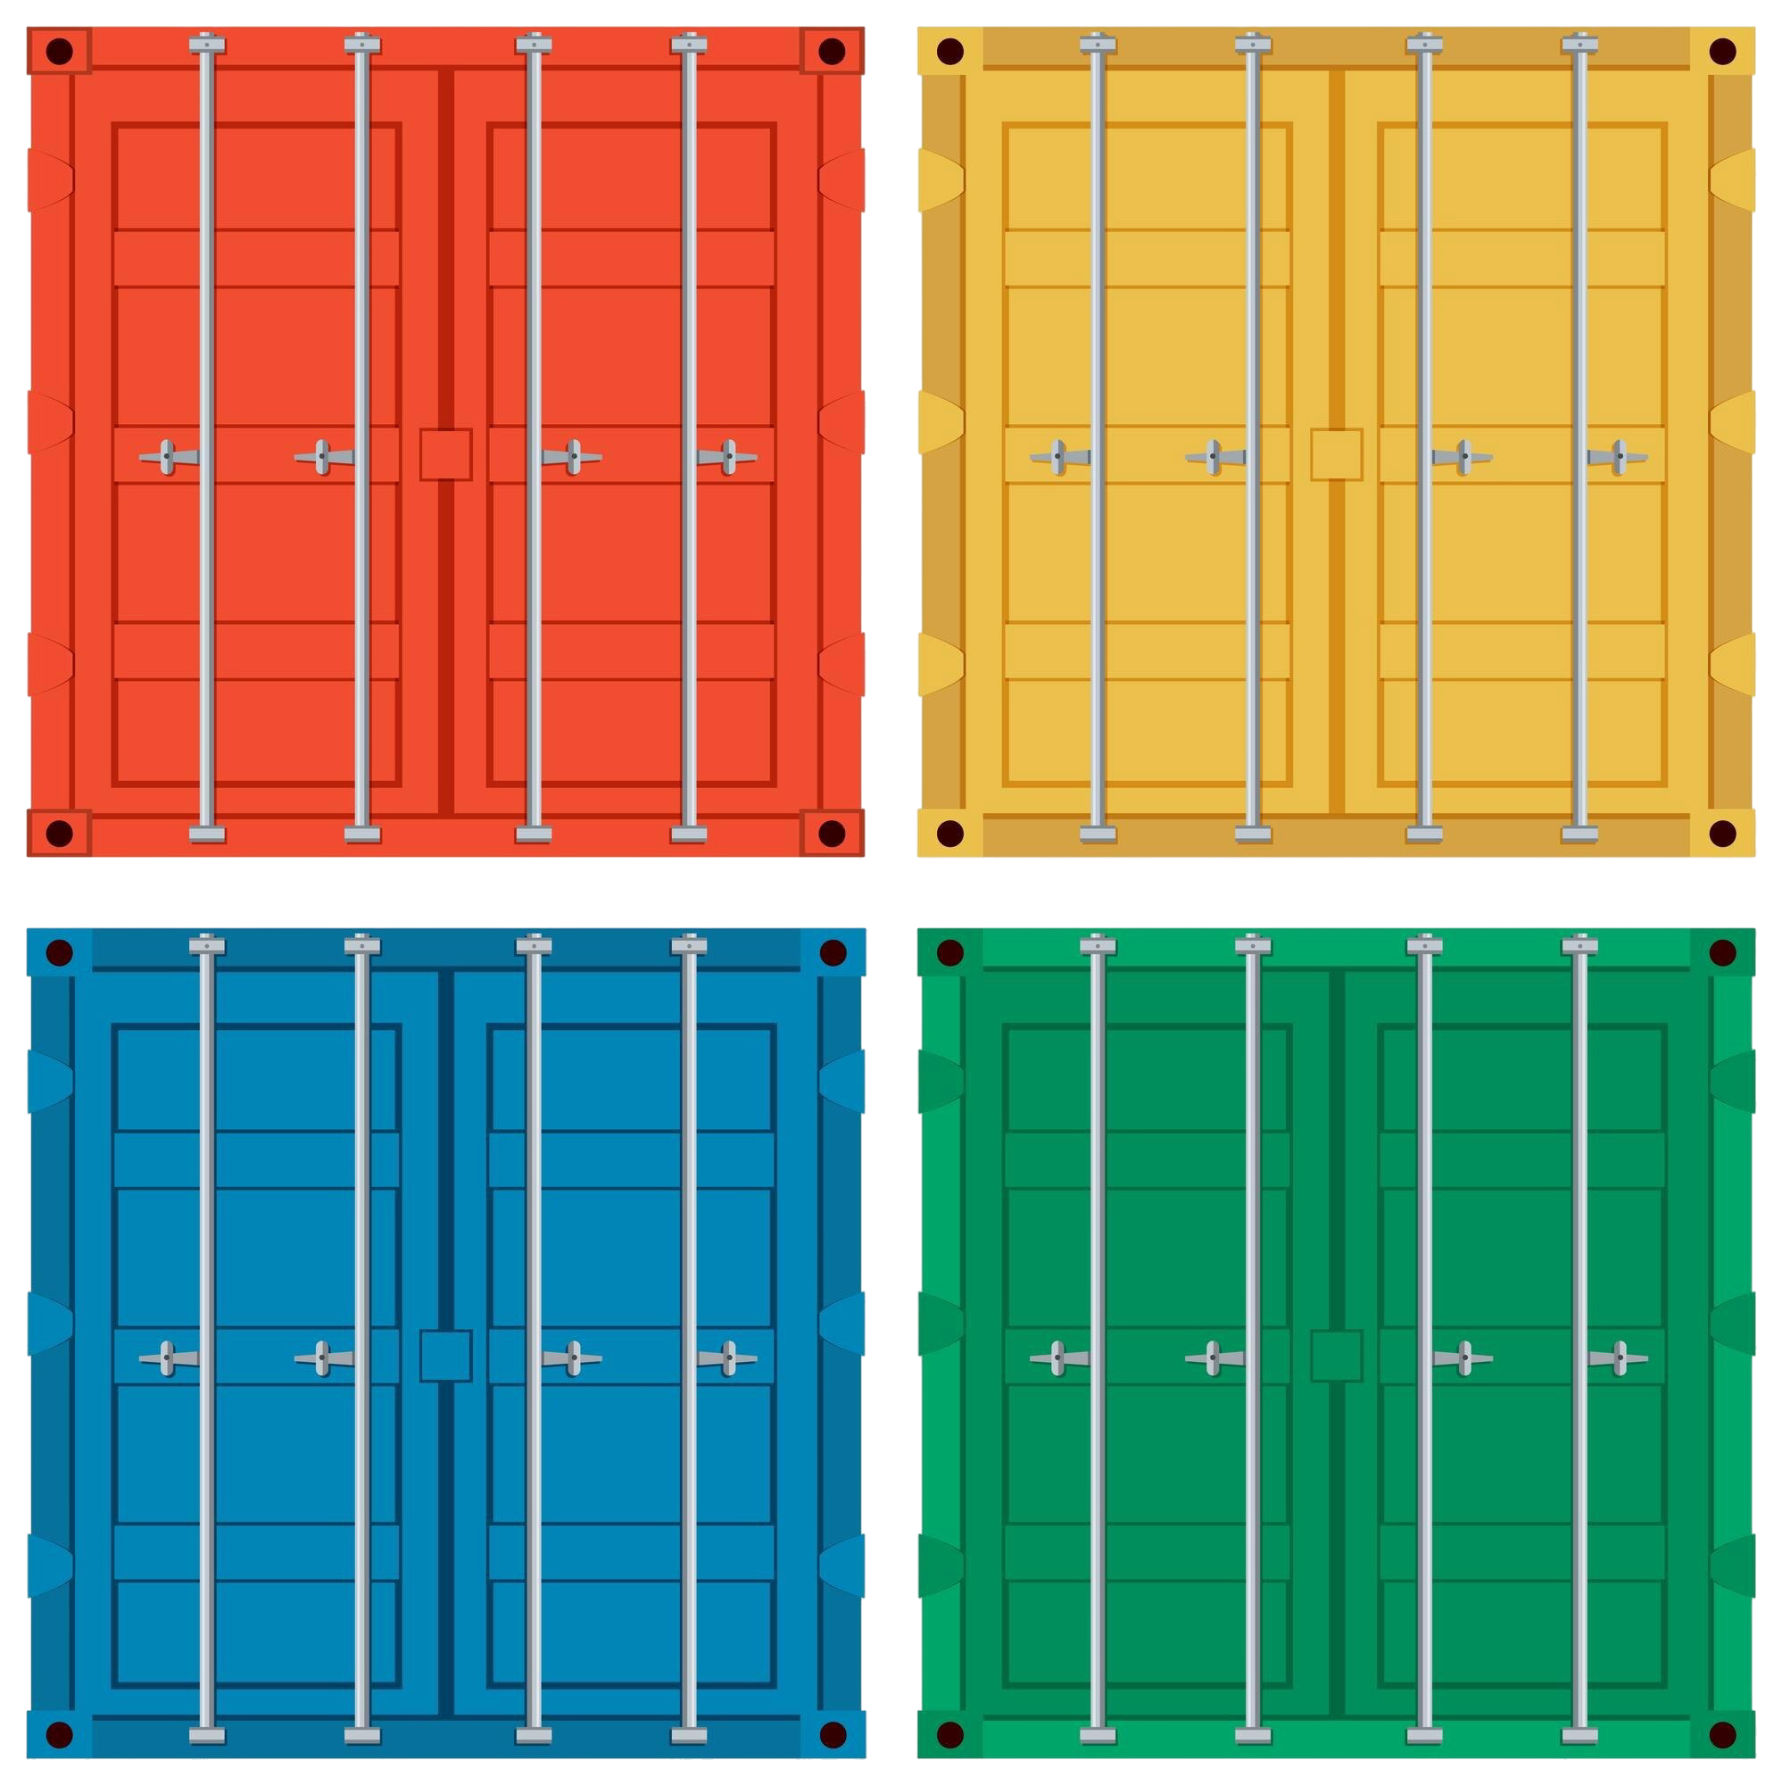
Контейнери и атрибути за групиране
div, id, class, Семантичен HTML
Notes:
14

Slide 15
Контейнери
<div></div>
Използва се за групиране на елементите в уеб страницата
Организира съдържанието
<div>
<h2>Новини</h2>
<p>Това е текст за новини.</p>
</div>

Slide 16
Атрибути за групиране
id
Уникален идентификатор на елемент
class
Групира няколко елемента
<h2 id="contacts">Контакти</h2>
<p class="text">Първи параграф</p>
<p class="text">Втори параграф</p>

Slide 17
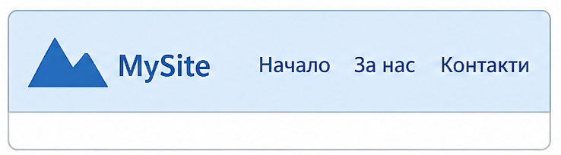
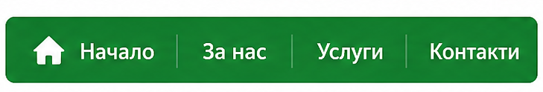
Семантичен HTML (1)
<header></header>
Уводното съдържание на уеб страницата
Може да съдържа заглавие, лого, меню и др.
Контейнер за началната част на уеб страницата
<nav></nav>
Навигационното меню на уеб страницата
Съдържа връзки към части или други уеб страници
Използва се специално за навигационни връзки

Slide 18
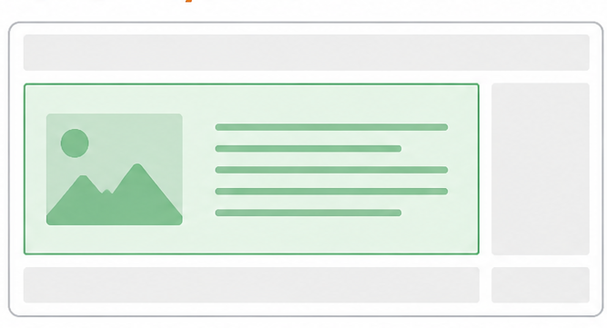
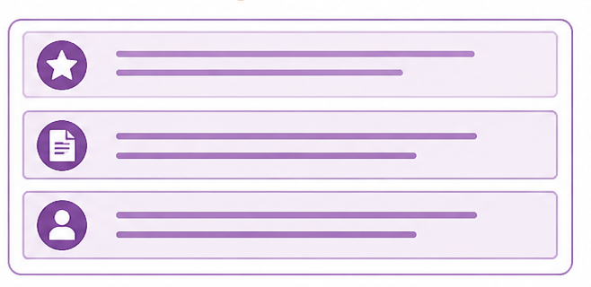
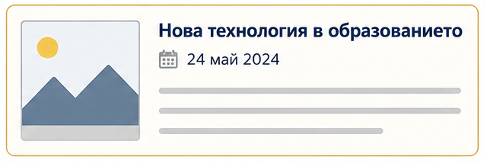
Семантичен HTML (2)
<main></main>
Основното съдържание на уеб страницата
Съдържа най-важната информация
<section></section>
Разделя съдържанието на секции
Групира свързано съдържание
<article></article>
Определя самостоятелно държание (новина, статия и др.)

Slide 19
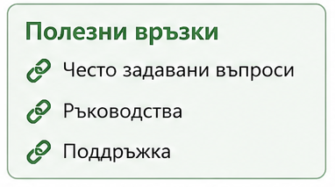
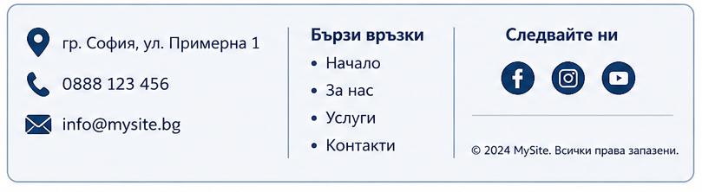
Семантичен HTML (3)
<aside></aside>
Допълнителна информация в страничната лента
Може да съдържа реклами, архивни връзки и др.
<footer></footer>
Поставя се в най-долната част на уеб страницата
Може да съдържа контакти, авторство, права и др.

Slide 20
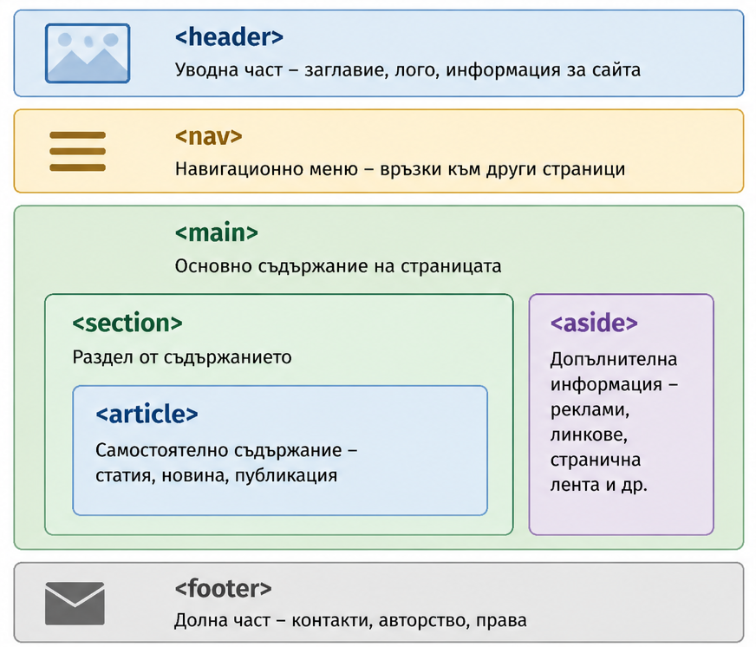
Семантичен HTML – Структура на уеб страница

Slide 21
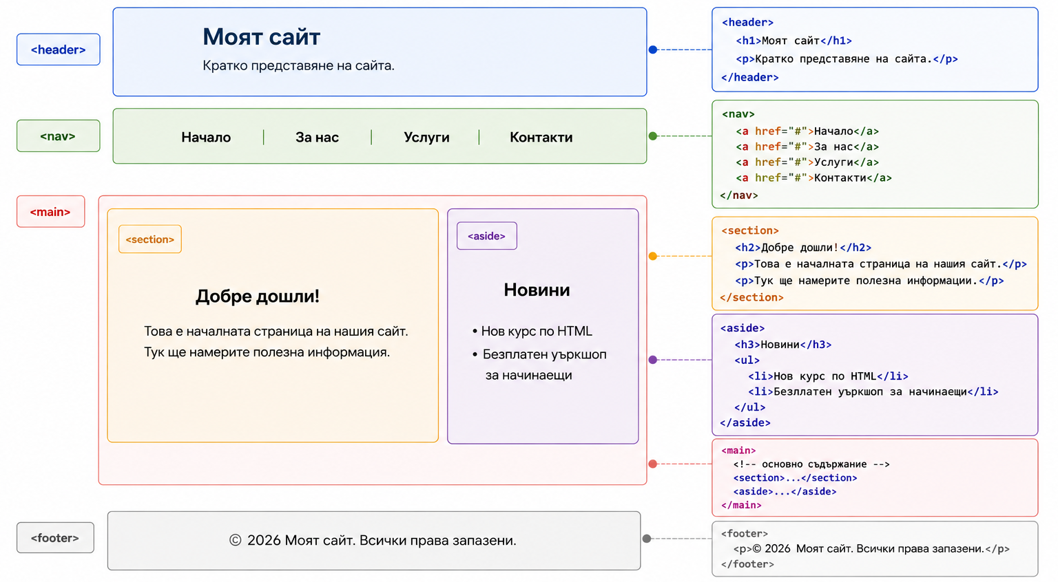
Семантичен HTML – Примерна схема

Slide 22
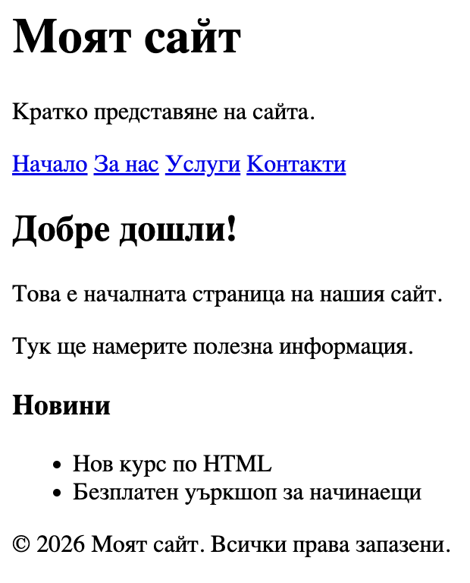
Семантичен HTML – Примерно решение (1)
<header>
<h1>Моят сайт</h1>
<p>Кратко представяне на сайта.</p>
</header>
<nav>
<a href="#">Начало</a>
<a href="#">За нас</a>
<a href="#">Услуги</a>
<a href="#">Контакти</a>
</nav>
<main>
<section>
<h2>Добре дошли!</h2>
<p>Това е началната страница на нашия сайт.</p>
<p>Тук ще намерите полезна информация.</p>
</section>
...

Slide 23
Семантичен HTML – Примерно решение (2)
...
<aside>
<h3>Новини</h3>
<ul>
<li>Нов курс по HTML</li>
<li>Безплатен уъркшоп за начинаещи</li>
</ul>
</aside>
</main>
<footer>
<p>© 2026 Моят сайт. Всички права запазени.</p>
</footer>

Slide 24
Семантичен HTML – Примерно решение (3)

Slide 25

Структурни тагове
Основни структурни тагове
Notes:
25

Slide 26
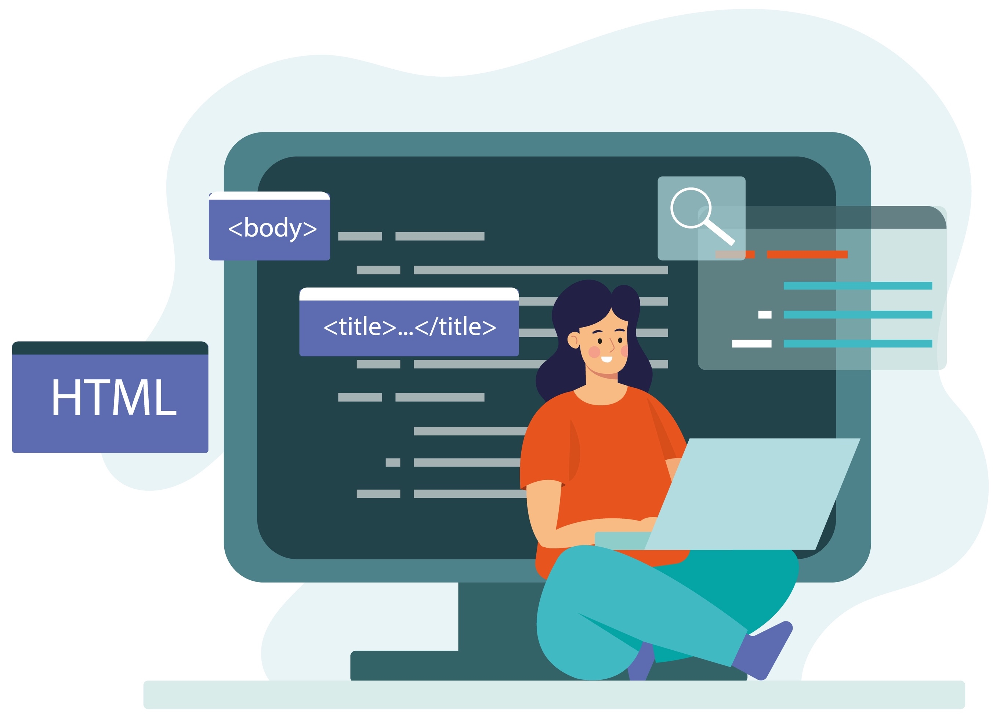
Структурни тагове
Изграждат основната рамка на HTML документа
Те определят:
Началото и края на документа
Служебната част
Видимото съдържание

Slide 27
Основни структурни тагове (1)
<!DOCTYPE html>
Началният таг на HTML документа
Определя типа на документа (HTML5)
<html>
Основен елемент
Въвежда се след тага <!DOCTYPE html>

Slide 28
Основни структурни тагове (2)
<head>
Съдържа служебна информация (мета тагове)
Не се визуализира в браузъра
<title>
Заглавието на документа
Поставя се в <head> частта на документа
<body>
Съдържа цялото видимо съдържание
Всичко, което потребителят вижда

Slide 29

Мета тагове
Съдържат информация за уеб страницата
Не се визуализират директно в браузъра

Slide 30
Основни видове мета тагове (1)
Задаване на кодиране
Определя начина, по който се изобразяват символите
Описание на уеб страницата
Кратко описание на съдържанието
Използва се от търсачките
<meta charset="UTF-8">
<meta name="description" content="Уеб сайт за училищен проект">

Slide 31
Основни видове мета тагове (2)
Автор на уеб страницата
Показват кой е създал уеб страницата
Настройка за мобилни устройства
Позволява правилно визуализиране на уеб сайта на телефон
<meta name="author" content="Име на автора">
<meta name="viewport" content="width=device-width, initial-scale=1.0">

Slide 32
Примерна структура на HTML документ
<!DOCTYPE html>
<html>
<head>
<title>Моята страница</title>
<meta name="description" content="Примерна уеб страница">
</head>
<body>
<header>
<h1>Добре дошли!</h1>
</header>
<main>
<p>Това е примерна уеб страница.</p>
</main>
</body>
</html>

Slide 33

HTML дърво
DOM (Document Object Model)
Notes:
33

Slide 34

HTML дърво (DOM)
Елементите на HTML са подредени като дърво
DOM – Document Object Model
Позволява на JavaScript динамично да манипулира елементи и стилове в реално време

Slide 35
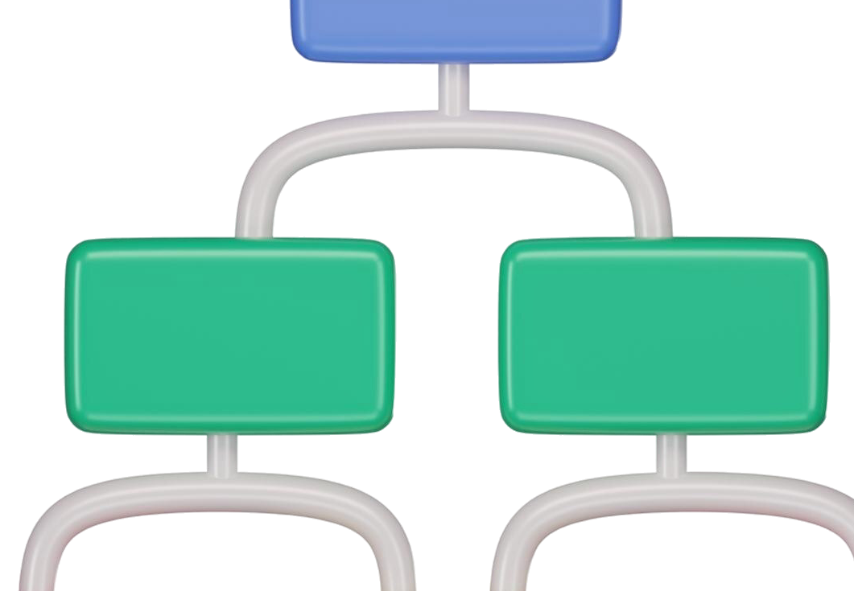
Основни характеристики на HTML дървото (DOM)
Йерархия
Родители (Parents)
Деца (Children)
Наследници (Descendants)
Възли (Nodes)
Всеки елемент в HTML
Корен (Root)
Основата е винаги <html>, който съдържа <head> и <body>

Slide 36
Пример за HTML дърво (DOM)
<html> <head>
<title>Пример</title>
</head>
<body>
<header>
<h1>Здравей</h1>
</header>
</body>
</html>
Корен
Дете на body
Родител
Дете на header
Наследник на body

Slide 37

Пример
Създаване на първа HTML уеб страница
Notes:
37

Slide 38
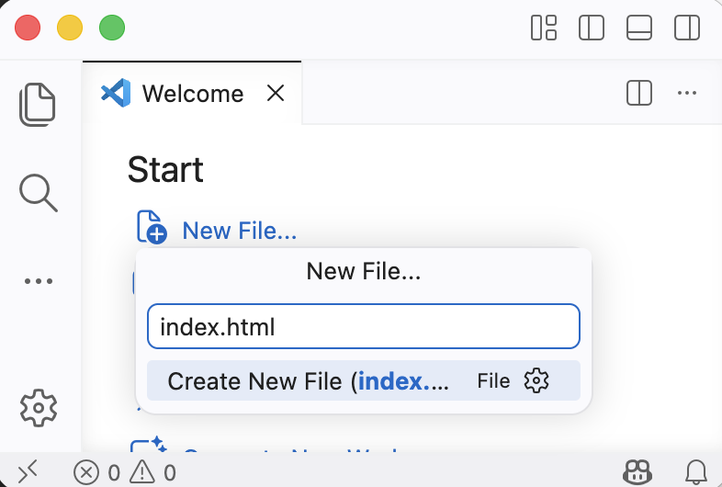
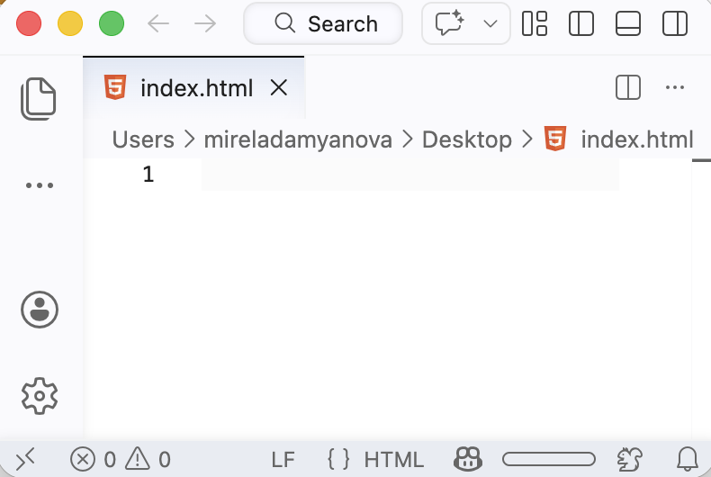
Създаване на първа HTML уеб страница
Нека създадем HTML уеб страница с наученото досега
Отваряме текстов редактор по избор, напр. VS Code
Създаваме нов файл с разширение .html, напр. "index.html"

Slide 39
Добавяне на основна структура
Разписваме основните структурни тагове
Разписваме семантични секции
Добавяме заглавие
<!DOCTYPE html>
<html>
<head>
<title>Моята страница</title>
</head>
<body>
<header></header>
<main></main>
</body>
</html>

Slide 40
Добавяне на съдържание
Добавяме съдържане в <body>
Запазваме промените във файла
<body>
<header>
<h1>Здравей, свят!</h1>
</header>
<main>
<p>Това е моята първа уеб страница.</p>
</main>
</body>

Slide 41
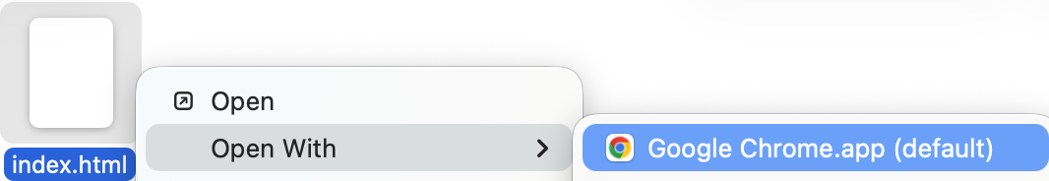
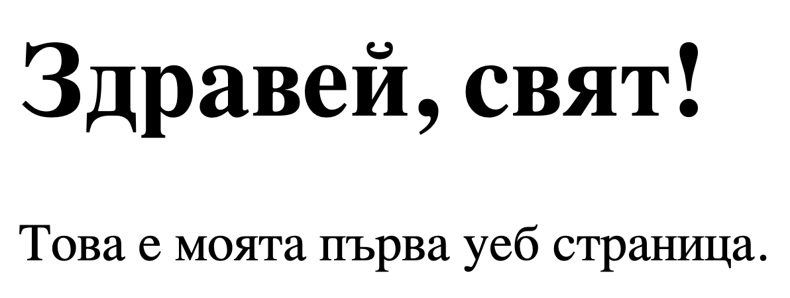
Резултат
Отваряме файла в уеб браузър

Slide 42
Обобщение
HTML == маркиращ език за създаване на уеб страници
Таг == маркиращи конструкции, които определят типа съдържание
Елемент == пълната конструкция от таг и съдържание
Атрибут == допълнителната информация за елементите
Структурни тагове == изграждат основната рамка на HTML документа
Мета тагове == съдържат информация за уеб страницата
HTML дърво (DOM) == структурата на HTML страницата
Notes:
42

Slide 43
Въпроси?
Проект "Отворено учебно съдържание по програмиране и ИТ", СофтУни Фондация (лиценз CC-BY-NC-SA)
Notes:
43

Slide 44


Лиценз
Този курс (презентации, примери, демонстрационен код, упражнения, домашни, видео и други активи) представлява свободно учебно съдържание и се разпространява под свободен лиценз CC-BY-NC-SA
Проект "Отворено учебно съдържание по програмиране и ИТ" към Фондация "Софтуерен университет":
https://github.com/BG-IT-Edu
Notes:
44

